Slide 1

БЮДЖЕТ ДЛЯ ГРАЖДАН
к решению Совета Пестяковского муниципального района
«О бюджете Пестяковского муниципального района на 2019 год и плановый период 2020 и 2021 годов» актуализированная версия на 01.10.2019 г.
п. Пестяки

Slide 2
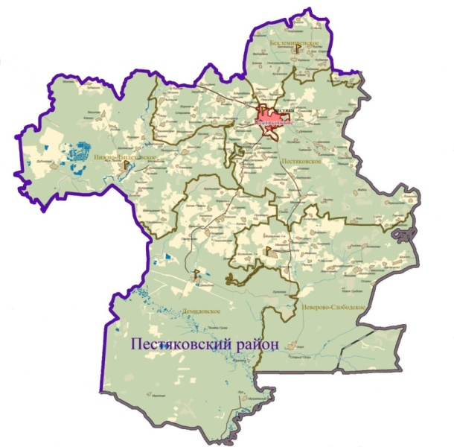
Пестяковский муниципальный район
Территория района составляет 1119,3 км2
Численность населения в 2018 году составила 6011 человек
В состав района входят:
1 городское поселение;
2 сельских поселения.

Slide 3

Уважаемые жители Пестяковского муниципального района!
Предоставляем Вашему вниманию информационный материал – «Бюджет для граждан» - аналитический документ, подготовленный в целях предоставления гражданам актуальной информации о проекте бюджета Пестяковского муниципального района на 2019 год и плановый период 2020 и 2021 годов.
Предоставленная информация обеспечивает реализацию принципов прозрачности и открытости бюджетного процесса Пестяковского муниципального района.
«Бюджет для граждан» - нацелен на получение обратной связи от граждан, которым интересны современные проблемы финансов в Пестяковском муниципальном районе Ивановской области.
начальник Финансового отдела администрации Пестяковского муниципального района Л.Е.Репкина

Slide 4
Бюджет –
форма образования и расходования денежных средств, предназначенных для финансового обеспечения задач и функций государства и местного самоуправления (ст.6 Бюджетного кодекса РФ)
Доходы бюджета -поступающие в бюджет денежные средства
Расходы бюджета -выплачиваемые из бюджета денежные средства
Бюджетное равновесие, при котором общий объем предусмотренных бюджетом расходов соответствует общему объему поступлений в бюджет называется сбалансированностью бюджета и является основополагающим принципом при составлении проектов бюджетов
Если доходы бюджета превышают расходы - это профицит бюджета. При этом принимается решение как использовать невостребованные доходы (сформировать финансовый резерв, отдать долг)
Если расходы бюджета превышают доходы - это дефицит бюджета. При этом необходимо привлечь дополнительные средства, которые называются источниками покрытия дефицита бюджета (использовать ранее накопленные остатки, взять в долг)

Slide 5
КАКИЕ ЭТАПЫ ПРОХОДИТ ПРОЕКТ БЮДЖЕТА?
СОСТАВЛЕНИЕ ПРОЕКТА БЮДЖЕТА ПЕСТЯКОВСКОГО МУНИЦИПАЛЬНОГО РАЙОНА
Постановлением администрации Пестяковского муниципального района от 06.10.2017 № 435 утвержден Порядок составления проекта бюджета Пестяковского муниципального района на очередной финансовый год и плановый период, в котором определены ответственные исполнители, порядок и сроки работы над документами и материалами, необходимыми для составления проекта бюджета. Непосредственное составление бюджета осуществляет Финансовый отдел администрации Пестяковского муниципального района.
РАССМОТРЕНИЕ ПРОЕКТА БЮДЖЕТА ПЕСТЯКОВСКОГО МУНИЦИПАЛЬНОГО РАЙОНА
Проект бюджета до конца текущего года рассматривается и одобряется Советом Пестяковского муниципального района. По проекту бюджета проводятся публичные слушания. Для этого проект бюджета размещается на официальном сайте и в средствах массовой информации. Совет Пестяковского муниципального района рассматривает проект о бюджете в двух чтениях.
УТВЕРЖДЕНИЕ ПРОЕКТА БЮДЖЕТА ПЕСТЯКОВСКОГО МУНИЦИПАЛЬНОГО РАЙОНА
Проект бюджета Пестяковского муниципального района утверждается решением Совета Пестяковского муниципального района.

Slide 6
ОСНОВНЫЕ НАПРАВЛЕНИЯ БЮДЖЕТНОЙ И НАЛОГОВОЙ ПОЛИТИКИ ПЕСТЯКОВСКОГО МУНИЦИПАЛЬНОГО РАЙОНА НА 2019 ГОД И ПЛАНОВЫЙ ПЕРИОД 2020 и 2021 ГОДОВ
Увеличение доходной базы Пестяковского муниципального района Ивановской области за счет развития малого и среднего предпринимательства и увеличение численности занятых в секторе экономики в течении 2019-2021 годов , привлечение инвестиций и новых налогоплательщиков.
Контроль за бюджетной эффективностью предоставляемых налоговых льгот, роста недоимки в местный бюджет.
Повышение качества образовательных услуг и обеспечение возможности для населения Пестяковского муниципального района получить качественное образование
Создание условий для улучшения доступа населения муниципального района к культурным ценностям, сохранение культурного и исторического наследия, развитие творческого потенциала района.
Развитие физической культуры и массового спорта, обеспечение доступности занятий спортом для всех слоев населения, содействие развитию туризма, мероприятия по развитию общественной молодежной инициативы.
Обеспечение эффективного функционирования контрактной системы в сфере закупок, товаров работ ,услуг для муниципальных нужд района.
Развитие эффективной транспортной и дорожной инфраструктуры в соответствии с требованиями населения и экономики Пестяковского муниципального района.
Оптимизация функций государственного управления и организационной структуры исполнительных органов местного самоуправления Пестяковского муниципального района.

Slide 7
Показатели прогноза социально экономического развития на основании которого сформирован бюджет Пестяковского муниципального района на 2019 год и плановый период 2020 и 2021 годов
 | 2019 год | 2020 год | 2021 год
Объем продукции сельского хозяйства в хозяйствах всех категорий | 180,0 млн. руб. | 180,0млн.руб. | 180,0 млн.руб.
Объем платных услуг населению | 2,7 млн.руб. | 2,9 млн.руб. | 2,9млн.руб.
Инвестиции в основной капитал за счет всех источников финансирования | 0,350 млн.руб. | 0,350 млн.руб. | 0,350 млн.руб.
Количество малых и средних предприятий-всего | 0,030 тыс.ед. | 0,030 тыс.ед. | 0,030 тыс.ед.
Численность постоянного населения (среднегодовая )-всего | 5,58 тыс.чел. | 5,41 тыс.чел. | 5,25 тыс.чел.
средняя заработная плата номинальная | 18 184,60 руб. | 19 002,90 руб. | 19 953,00 руб.

Slide 8
Структура доходов бюджета на 2019 плановый период
2020 и 2021 годов

Slide 11
Структура неналоговых доходов бюджета Пестяковского муниципального района на 2019 год и плановый период 2020 и 2021 годов

Slide 12
Структура безвозмездных поступлений в бюджет Пестяковского муниципального района в 2019 и плановый период 2020 и 2021 годов

Slide 13
ПРОЕКТ БЮДЖЕТА ПЕСТЯКОВСКОГО МУНИЦИПАЛЬНОГО РАЙОНА НА 2019 ГОД и ПЛАНОВЫЙ ПЕРИОД 2020 И 2021 ГОДОВ – ПРОГРАММНЫЙ БЮДЖЕТ
Бюджет Пестяковского муниципального района на 2019 год и плановый период 2020 и 2021 годов сформирован на основе 11 муниципальных программ Пестяковского муниципального района. Муниципальная программа Пестяковского муниципального района – это комплекс мероприятий, увязанных по ресурсам, срокам и исполнителям, направленных на достижение целей социального и экономического развития Пестяковского муниципального района в определенной сфере.
Муниципальная программа имеет цель, мероприятия и показатели эффективности, направленные на достижение заданного результата. При этом значение каждого показателя является индикатором по конкретному направлению деятельности и сигнализирует о плохом или хорошем результате, необходимости принятия новых решений.
Объем муниципального долга на 2019 год и плановый период 2020 и 2021 годов не планируется, т.к. муниципальный долг в Пестяковском муниципальном районе отсутствует.

Slide 14
Сведения об объеме муниципального долга по состоянию на 01.10.2019г. по бюджету Пестяковского муниципального района
Виды заимствований | Утверждено на 01.01.2019г. | Утверждено на 31.12.2019г. | исполнение
Муниципальные внутренние заимствования, всего | 0,00 | 0,00 | 0,00
Бюджетные кредиты от других бюджетов бюджетной системы Российской Федерации | 0,00 | 0,00 | 0,00
Получение | 0,00 | 0,00 | 0,00
Погашение | 0,00 | 0,00 | 0,00
Общий объем заимствований, направленных на погашение долга | 0,00 | 0,00 | 0,00

Slide 15
Распределение расходов бюджета Пестяковского муниципального района по муниципальным программам на 2018 – 2021 годы
Наименование | 2018 год | 2019 год | 2020 год | 2021 год
Экономическое развитие | 445 047,28 | 655 265,00 | 636 535,00 | 254 990,0
Развитие культуры | 5 037 317,53 | 5 828 940,00 | 2 718 337,00 | 2 414 861,00
Развитие физической культуры, спорта, туризма и реализация молодежной политики | 907 029,70 | 1 418 257,00 | 428 505,00 | 418 411,00
Развитие образования | 59 354 027,01 | 57 969 085,14 | 53 093 772,82 | 52 920 248,82
Обеспечение доступным и комфортным жильем, объектами инженерной инфраструктуры и услугами ЖКХ | 1 667 293,74 | 1 823 293,72 | 300 000,00 | 300 000,00
Развитие транспортной системы, энергосбережение и повышение энергетической эффективности Пестяковского муниципального района | 3 101 100,58 | 1 989 134,50 | 1 986 850,00 | 2 571 776,48
Обеспечение безопасности граждан и профилактика правонарушений в Пестяковском муниципальном районе | 1 230 359,52 | 1 181 118,19 | 940 622,20 | 940 622,20
Ветеран | 131 205,00 | 138 000,00 | 138 000,00 | 138 000,00
Организация деятельности органов местного самоуправления Пестяковского муниципального района на решение вопросов местного значения | 28 273 152,49 | 29 617 446,69 | 20 924 567,44 | 20 014 013,44
Развитие сельских территорий и коммунальной инфраструктуры в Пестяковском муниципальном районе | 3 662 575,17 | 4 925 427,41 | 2 579 996,55 | 1 440 416,12
Эффективность управления муниципальным имуществом и решение экологических проблем Пестяковского муниципального района | 4 505 924,54 | 7 084 548,00 | 2 271 785,00 | 2 129 520,00
Формирование законопослушного поведения участников дорожного движения на территории Пестяковского муниципального района на 2019 | 0,00 | 9 450,00 | 0,00 | 0,00
Всего по муниципальным программам | 108 315 032,56 | 112 028 465,65 | 86 018 971,01 | 83 542 859,06

Slide 16
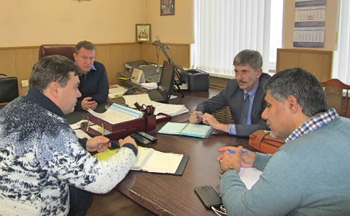
Муниципальная программа
«Экономическое развитие Пестяковского муниципального района»
Общий объем расходов по программе на 2019-2021 год | 1 586 790,00руб.
Из них
Содействие развитию малого и среднего предпринимательства в Пестяковском муниципальном районе | 2019 год – 100 000,00 руб., 2020 год - 55 000,00 руб., 2021 год – 55 000,00 руб.
Субсидирование транспортного обслуживания населения Пестяковского муниципального района | 2019 год – 531 265,00 руб. 2020 год – 581 535,00 руб. 2021 год – 199 990,00 руб.
Улучшение условий и охраны труда в Пестяковском муниципальном районе; | 2019 год – 64 000,00 руб. 2020 год - 0,00 руб., 2021 год - 0,00 руб.
Срок реализации программы – 2015 – 2021 годы

Slide 17

Цели программы:
1.Обеспечение благоприятных экономических, условий для развития субъектов малого и среднего предпринимательства. 2.Содействие занятости населения.
3.Увеличение объема налоговых поступлений в доходную часть местного бюджета от субъектов малого и среднего предпринимательства.
4..Повышение эффективности межведомственного взаимодействия при предоставлении государственных, муниципальных услуг;
5..Повышение престижа труда работников учреждений социальной сферы;
6..Улучшение условий и охраны труда работников организаций , расположенных на территории муниципального образования;
7. Создание условий для стабильного функционирования пассажирского автомобильного транспорта на территории Пестяковского муниципального района;
8. Повышение удовлетворенности населения Пестяковского муниципального района качеством услуг транспортного обслуживания.
Ожидаемые результаты реализации программы
-прирост количества субъектов малого и среднего предпринимательства ежегодно на 1,0%;
-увеличение численности работающих в малом и среднем предпринимательстве до 30% в среднесписочной численности работников всех предприятий и организаций;
-прирост объема продукции, работ, услуг, выполненных субъектами малого и среднего предпринимательства ежегодно на 5%;
-увеличение налоговых и неналоговых поступлений от субъектов малого и среднего предпринимательства в общем объеме налоговых и неналоговых поступлений в бюджет муниципального района.
Сиижение числа пострадавших в результате несчастных случаев;
Снижение доли выявленных профзаболеваний;
- Соблюдение требований охраны труда в части обеспечения муниципальных служащих и работников средствами коллективной или индивидуальной защиты в соответствии с установленными нормами;
Создание условий для деятельности перевозчиков, осуществляющих перевозку пассажиров на территории района.
- Обеспечение бесперебойности движения автобусов по утвержденным маршрутам.

Slide 18
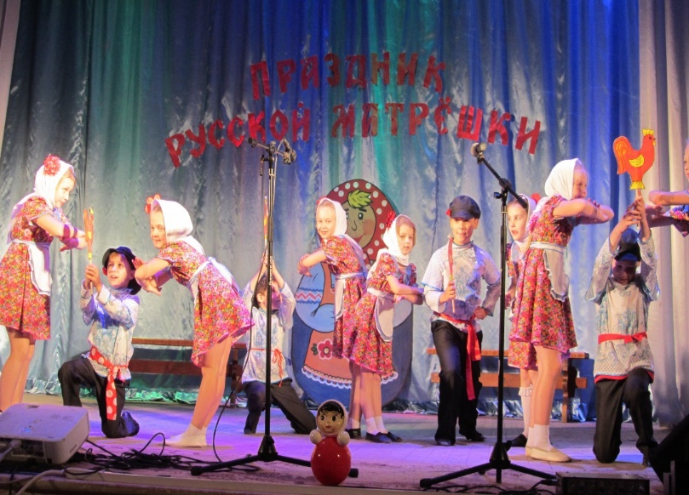
Муниципальная программа «Развитие культуры»
Цели программы:
Совершенствование комплексной системы мер по реализации государственной политики в сфере культуры и искусства Пестяковского муниципального района, развитие и укрепление экономических и организационных условий для эффективной деятельности и оказания услуг населению
Расходы на программу составят:
в 2019 году – 5 817 440,00 руб.
в 2020 году -2 718 337,00 руб.,
в 2021 году -2 414 861,00 руб.
Срок реализации программы 2015 – 2021 годы

Slide 19

Муниципальная программа
«Развитие физической культуры, спорта, туризма и реализация молодежной политики»
Срок реализации программы 2015 – 2021 годы
Ожидаемые результаты программы
Объем бюджетных ассигнований на :
2019 год – 1 418 257,00 руб.
2020 год – 428 505,00 руб.
2021 год – 418 411,00 руб.
- приобщение населения района к социальному, культурному, духовному и физическому воспитанию; - увеличение числа участников спортивно-оздоровительных мероприятий; - выявление представителей нового поколения одаренной молодежи в целях дальнейшей поддержки их творческого становления; - развитие разнообразных форм работы, в том числе увеличение количества мероприятий для лиц с ограниченными физическими возможностями; - формирование стойкого противодействия наркотикам в молодежной среде, в том числе путем увеличения численности добровольцев по пропаганде здорового образа жизни из числа подростков и молодежи; - использование инновационного потенциала молодежи в интересах государственного и общественного развития.
Цель программы :
- развитие массовых и индивидуальных форм физкультурно - оздоровительной и спортивной работы в учреждениях, на предприятиях, в организациях, с детьми дошкольного возраста и с обучающимися в общеобразовательных учреждениях, работниками организаций, инвалидами, пенсионерами и другими категориями населения;
создание условий для гражданского становления, социальной зрелости молодежи, физического, духовного, нравственного развития молодых граждан, обеспечение их занятости и удовлетворение их общественных потребностей;
создание условий для деятельности, направленной на воспитание, образование и оздоровление туристов.

Slide 20
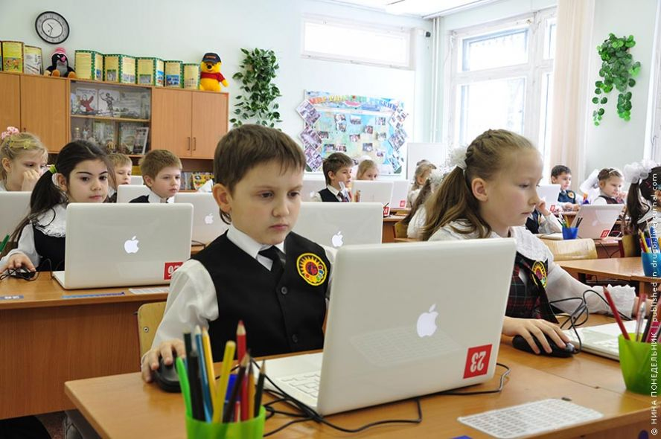
Муниципальная программа Пестяковского муниципального района «Развитие образования Пестяковского муниципального района»
Срок реализации программы –
2015 – 2021 годы
Цель программы –
создание условий и обеспечение доступности для получения качественного образования и воспитания, успешной социализации детей, проживающих на территории Пестяковского муниципального района
Ожидаемые результаты
Охват услугами дошкольного образования детей в возрасте от 1,5 до 7 лет – 100%
Создание условий в учреждениях образования в соответствии с Федеральными государственными стандартами – 100%
Соответствие уровня заработной платы педагогических работников сферы образования Указам Президента РФ – 100%
Повышение уровня квалификации преподавательских кадров – 100%
Охват детей дополнительным образованием – 60%
Выявление и поддержка талантливых и одаренных детей.
Создание безбарьерной среды для детей инвалидов.

Slide 21
Расходы на реализацию программы «Развитие образования Пестяковского муниципального района»
Всего расходов по программе – 163 354 922,36 руб.,
из них на 2019 год - 57 969 085,14 руб., 2020 год – 53 093 772,82 руб., 2021 год – 52 920 248,82 руб.,
в том числе по подпрограммам:
Развитие дошкольного образования: на 2019 год – 13 813 334,38 руб., 2020 год – 12 064 764,82 руб., 2021 год -13 037 300,82 руб.
Развитие общего образования: 2019 год – 32 840 042,51 руб., 2020 год – 29 969 689,00 руб., 2021 год – 28 850 593,70 руб.
Развитие дополнительного образования: 2019 год -2 778 958,19 руб., 2020 год -2 190 230,00 руб., 2021 год - 2 050 130,00 руб.
Формирование культуры здорового образа жизни детей Пестяковского муниципального района: 2019 год - 2 572 100,00 руб., 2020 год – 3 140 960,00 руб., 2021 год – 3 140 960,00 руб.
Комплексная безопасность образовательных организаций Пестяковского муниципального района: на 2019 год – 1 794 030,64 руб., 2020 год – 1 786 417,30 руб., 2021 год -1 786 417,30 руб.
Обеспечение деятельности образовательных организаций Пестяковского муниципального района –
на 2019 год 4 039 197,00 руб., 2020 год – 3 941 711,70 руб., на 2021 год -4 054 847,00 руб.

Slide 22
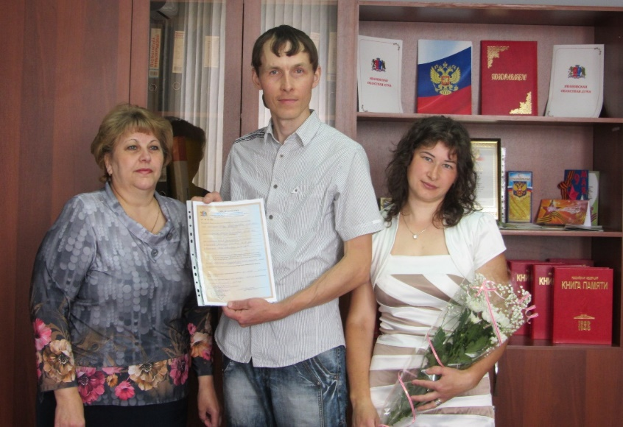
Муниципальная программа
«Обеспечение доступным и комфортным жильем, объектами инженерной инфраструктуры и услугами жилищно – коммунального хозяйства населения Пестяковского муниципального района»
срок реализации программы – 2015 – 2021 годы
Общий объем бюджетных ассигнований:
2019 год – 1 823 293,72
2020 год – 300 000,00
2021 год – 300 000,00
Цели программы
1.Повышение доступности приобретения жилья в Пестяковском муниципальном районе для граждан и семей, нуждающихся в улучшении жилищных, в том числе с помощью ипотечного жилищного кредитования
2. Привлечение в жилищную сферу дополнительных финансовых средств банков и других кредитных организаций, предоставляющих ипотечные жилищные кредиты, а также собственных средств граждан.
Ожидаемые результаты реализации программы:
За период с 2019 по 2021 смогут улучшить жилищные условия 3 молодых семьи.

Slide 23
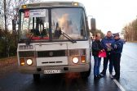
Муниципальная программа
«Развитие транспортной системы, энергосбережение и повышение энергетической эффективности Пестяковского муниципального района»
Срок реализации программы – 2018 – 2021 годы
Ресурсное обеспечение программы
– 6 992 032,70 руб., в том числе
Ремонт и содержание автомобильных дорог вне границ населенных пунктов в границах Пестяковского муниципального района –
2019 год – 1 989 134,50 руб.,
2020 год – 2 001 558,79 руб.,
2021 год – 3 058 080,84руб.
Энергосбережение и повышение энергетической эффективности Пестяковского муниципального района

Slide 24
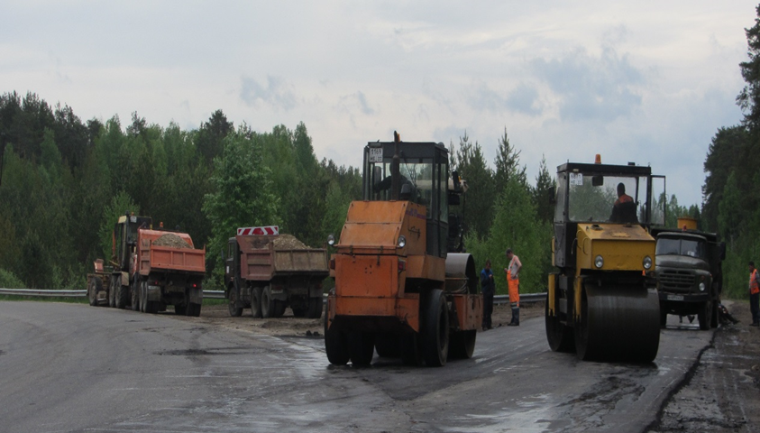
Увеличение протяженности отремонтированных автомобильных дорог общего пользования местного значения Пестяковского муниципального района к 2020 году на 6,6 км;
Снижение доли протяженности автомобильных дорог общего пользования местного значения Пестяковского муниципального района, не соответствующих транспортно-эксплуатационным требованиям ( от общей протяженности автомобильных дорог в границах и вне границ населенных пунктов Пестяковского муниципального района к 2021 году на 10.1%;
Обеспечение нормативного уровня содержания автомобильных дорог общего пользования местного значения Пестяковского муниципального района

Slide 25
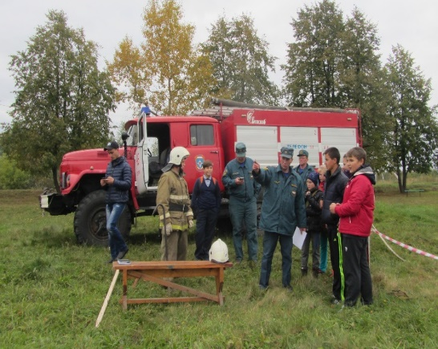
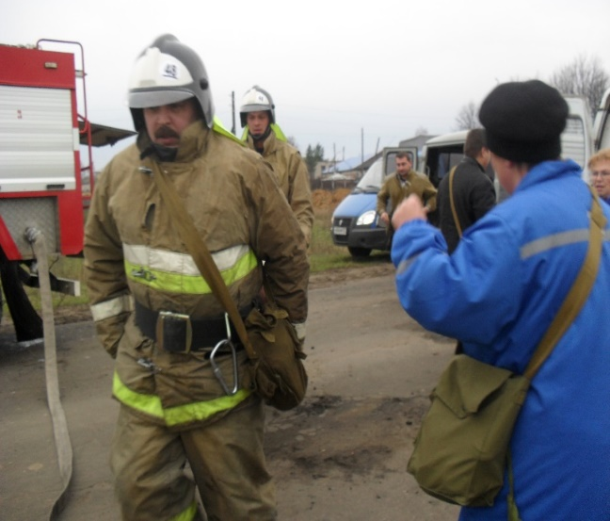
Муниципальная программа
«Обеспечение безопасности граждан и профилактика правонарушений в Пестяковском муниципальном районе»
Срок реализации программы – 2015 – 2021 годы
Общий объем бюджетных ассигнований :
2019 год – 1 181 118,19руб.,
2020 год – 940 622,20 руб.
2021 год – 940 622,20 руб.
Ожидаемые результаты программы:
На большей части территории района будет действовать система оповещения населения
возрастет уровень подготовленности населения района к действиям в условиях ЧС
Основными целями программы являются:
Повышение уровня безопасности жизнедеятельности населения в Пестяковском муниципальном районе
Снижение уровня преступности и повышение результативности профилактики правонарушений

Slide 26
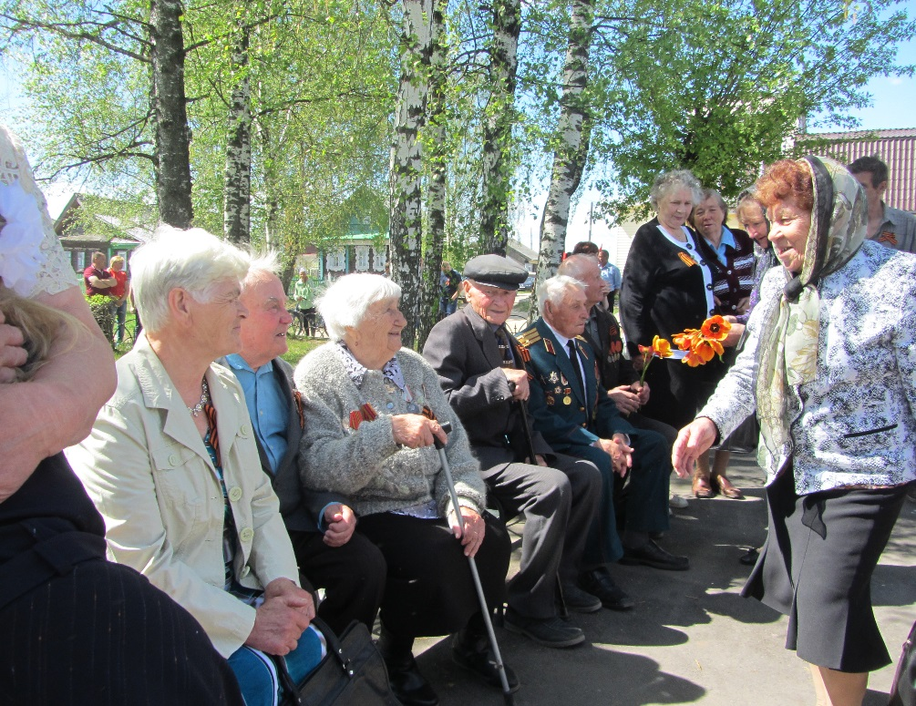
МУНИЦИПАЛЬНАЯ ПРОГРАММА ПЕСТЯКОВСКОГО МУНИЦИПАЛЬНОГО РАЙОНА
«ВЕТЕРАН»
Сроки реализации программы: 2015 – 2021 годы
Цели Программы: Формирование условий для обеспечения социальной поддержки ветеранов; формирование организационных, правовых, социально – экономических условий для осуществления мер по улучшению положения и качества жизни пожилых людей
На выполнение программы предусмотрены средства в сумме 138 000,00 руб. ежегодно на каждый год планового периода 2019 – 2021 годов, в том числе на предоставление субсидии на оказание содействия деятельности (государственную поддержку) общественного объединения ветеранов в рамках подпрограммы «Повышение качества жизни граждан пожилого возраста» муниципальной программы «Ветеран» в сумме 127 000,00 руб. ежегодно;
На проведение культурно – досуговых мероприятий в рамках подпрограммы «Повышение качества жизни граждан пожилого возраста» муниципальной программы «Ветеран» на 2019 год и плановый период 2020 и 2021 годов - 11 000,00 руб.

Slide 27
Муниципальная программа
«Организация деятельности органов местного самоуправления Пестяковского муниципального района на решение вопросов местного значения»
Срок реализации программы – 2015 – 2021 годы
Общий объем бюджетных ассигнований:
2019 год – 29 017 446,69 руб.
2020 год – 20 924 567,44 руб.
2021 год – 20 014 013,44 руб.
Цели программы :
1. Реализация вопросов местного значения, отдельных государственных полномочий, направленных на обеспечение потребностей, повышение уровня и качества жизни населения Пестяковского муниципального района.
2. Повышение эффективности и результативности деятельности администрации Пестяковского муниципального района, ее функциональных и отраслевых органов и иных структурных подразделений.
3. Повышение качества управления муниципальными финансами, обеспечение долгосрочной сбалансированности и устойчивости бюджета Пестяковского муниципального района.
Ожидаемые результаты программы
Выход системы управления муниципального района на более высокий качественный уровень, что позволит сделать более эффективным механизм муниципального управления во всех сферах деятельности администрации муниципального района.

Slide 28
Муниципальная программа
«Развитие сельских территорий и коммунальной инфраструктуры в Пестяковском муниципальном районе»
Срок реализации программы – 2018 – 2021 годы
Общий объем бюджетных ассигнований:
2019 год – 4 925 427,41 руб.
2020 год –2 579 996,55 руб.
2021 год – 1 440 416,12 руб.
Ожидаемые результаты программы
- решение жилищной проблемы для семей, проживающих в сельской местности и нуждающихся в улучшении жилищных условий, в том числе молодых семей и молодых специалистов, кв. м.;
-. удовлетворение потребности организаций агропромышленного комплекса и социальной сферы села в молодых специалистах, ед.;
-. повышение уровня социально-инженерного обустройства в сельской местности, в том числе газом и водой, км.;
-. создание условий для улучшения социально-демографической ситуации в сельской местности, ед.;
- повышение общественной значимости развития сельских территорий в общенациональных интересах и привлекательности сельской местности для комфортного проживания и приложения труда, ед.;
- достижение совокупного экономического эффекта, в том числе за счет прироста производства продукции сельского хозяйства на основе улучшения условий жизни специалистов агропромышленного комплекса, реализации мероприятий по развитию газификации и водоснабжения, по строительству и реконструкции автомобильных дорог общего пользования с твердым покрытием, ведущих от сети автомобильных дорог общего пользования к ближайшим общественно значимым объектам сельских населенных пунктов, а также к объектам производства и переработки сельскохозяйственной продукции
Цели программы : - создание комфортных условий жизнедеятельности в сельской местности; - стимулирование инвестиционной активности в агропромышленном комплексе путем создания благоприятных инфраструктурных условий в сельской местности; - содействие созданию высокотехнологичных рабочих мест на селе; - активизация участия граждан, проживающих в сельской местности, в реализации общественно значимых проектов; - формирование позитивного отношения к сельской местности и сельскому образу жизни.

Slide 29
Муниципальная программа
«Эффективность управления муниципальным имуществом и решение экологических проблем Пестяковского муниципального района»
Срок реализации программы – 2018 – 2021 годы
Общий объем бюджетных ассигнований:
2019 год – 7 084 548,00руб.
2020 год – 2 271 785,00 руб.
2021 год – 2 129 520,00 руб.
Ожидаемые результаты программы
1. Увеличение поступления денежных средств в местный бюджет;
2. Упрощение процедур получения гражданами и юридическими лицами массовых общественно значимых государственных (муниципальных) услуг за счет реализации принципа «одного окна»,
3. Повышение комфортности получения гражданами и юридическими лицами массовых общественно значимых государственных (муниципальных) услуг;
4. Внесение изменений в Схему территориального планирования Пестяковского муниципального района;
5. Внесение изменений в Генеральные планы и Правила землепользования и застройки сельских поселений, входящих в состав Пестяковского муниципального района;
6.Проведение подготовительной работы: создание цифровой топографической основы;
7. Установление границ территорий с особым правовым режимом использования земель на государственный кадастровый учет их границ;
8. Улучшение благоустройства, санитарной очистки территории Пестяковского муниципального района;
9. Предотвращение несанкционированного размещения отходов производства и потребления на территории района;
10. Повышение уровня экологической культуры населения района;
11. Увеличение числа школьников и подростков, вовлеченных в сферу экологического воспитания.
Цели программы :
1. Повышение эффективности управления муниципальным имуществом и земельными ресурсами Пестяковского муниципального района на основе современных принципов и методов управления;
2. Увеличение поступлений в бюджет от управления и распоряжения муниципальным имуществом и землей;
3.Повышение эффективности межведомственного взаимодействия при предоставлении государственных, муниципальных услуг.
4. Развитие системного подхода к решению экологических проблем Пестяковского муниципального района Ивановской области, улучшение экологической ситуации в районе.

Slide 30

Муниципальная программа
«Формирование законопослушного поведения участников дорожного движения на территории Пестяковского муниципального района на 2019-2021»
Срок реализации программы – 2019 – 2021 годы
Общий объем бюджетных ассигнований:
2019 год – 9 450,00руб.
2020 год – 0,00 руб.
2021 год –0,00 руб.
Цели программы :
1. Формирование устойчивых навыков законопослушного поведения граждан на дорогах
Ожидаемые результаты программы
1. снижение количества дорожно-транспортных происшествий на 5%;
2. Увеличение доли граждан, задействованных в мероприятиях по профилактике дорожно-транспортных происшествий на 15%;
3.Ежегодное повышение уровня законопослушного поведения участников дорожного движения на 5%

Slide 31
Ваши предложения и замечания по проекту бюджета Пестяковского муниципального района Вы можете направить в Совет Пестяковского муниципального района или в администрацию района на электронный адрес:
pestyaki@pestyaki.ru
Спасибо за участие.

Slide 32
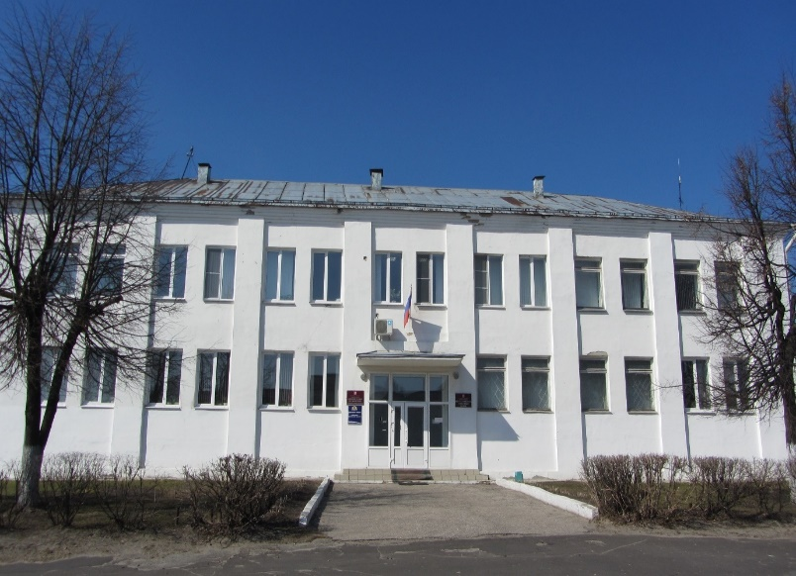
Материалы подготовлены Финансовым отделом Администрации Пестяковского муниципального района
Контактная информация
адрес : Россия, Ивановская область, п .Пестяки , ул .Ленина д.4
Тел.(849346 )2-15-79;
Факс 849346 2-15-90
Электронный адрес:
rayfo03318@mail.ru

